Slide 2
শিক্ষক পরিচিতি মোঃশহীদুল্লাহ সহ-সুপার রহমতপুর দাখিল মাদ্রাসা কুকুয়া, আমতলী,বরগুনা।
পাঠ পরিচিতি
শ্রেনীঃনবম
বিষয়ঃ কোর আন ও তাজভীদ
পাঠ ৯ ম

Slide 3
শিখনফল (১)আল্লাহ তায়ালা বনি ঈসরাইলদের অবাধ্যতা , পাষান্ড , ঔদ্দত্য, দৃষ্টান্ত পেশ করেছেন। তাদের স্বভাব ছিল আল্লাহ তায়ালার পক্ষ থেকে বাস্তব নিদর্শন দেখে তাদের অন্তর কোমল না হয়ে কঠোরতা বৃদ্দি পেত। (২) কিছু লোক এমন আছে , তারা কিতাবের ধার ধারে না বরং কত গুলো অযৌক্তিক আশা আকাঙ্ক্ষা নিয়ে বেচে আছে ।

Slide 4
আয়াতে কারিমা ثم قست قلوبكم من بعد ذلك فهئ كالحجارة او اشد قسوة- وان من الحجارة لما يتفجر منه الانهر وان منها لما يشقق فيخرج منه الماء – وان منها لما يهبط من خشية الله-وما الله بغافل عما تعملون--

Slide 5
শব্দার্থ লিখঃ-

Slide 6
অনুবাদ

Slide 7
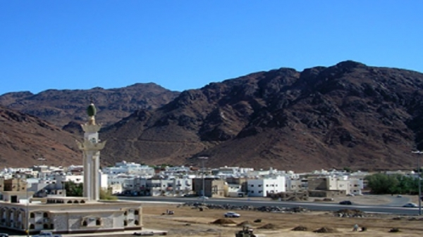
পাথরের পাহাড়

